Slide 1

Округлення натуральних чисел
Дивіться відео-версію презентації за посиланням: https://youtu.be/rjLKTDZaYvg

Slide 2
$$1682$$

Slide 3
$$1682≈1680$$

Slide 4
$$1682≈1680$$
округлення до десятків

Slide 5

$≈$ — знак наближеної рівності

Slide 6
Округлюють дане число до заданого розряду так, щоб результат округлення якнайменше відрізнявся від даного числа

Slide 7

$$1682≈1700$$

Slide 8

$$435$$

Slide 9
$$435≈440$$

Slide 10
Правило округлення натурального числа
Щоб округлити натуральне число до певного розряду треба:
1) усі цифри, записані за цим розрядом, замінити на нулі
2) якщо першою наступною за цим розрядом цифрою є 0, 1, 2, 3 або 4, то останню цифру, яка залишилася, не змінювати
якщо першою наступною за цим розрядом цифрою є 5, 6, 7, 8 або 9, то останню цифру, яка залишилася, збільшити на одиницю

Slide 11
Приклад
Округліть число:
85 357 до тисяч
68 792 до найвищого розряду

Slide 12
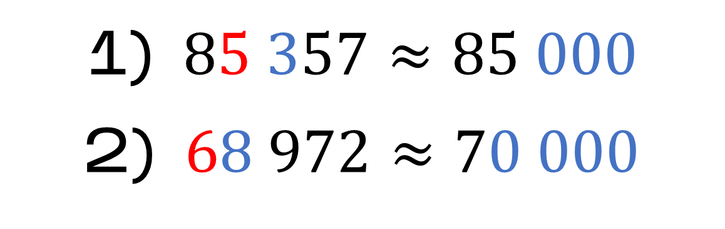
Розв’язання
1) $85 357≈85 000$
2) $68 972≈70 000$

Slide 13


Slide 14
Як округлити натуральне число до певного розряду?

Slide 15
Як округлити натуральне число до певного розряду?
Правильна відповідь —
1) усі цифри, записані за цим розрядом, замінити на нулі;

Slide 16
Як округлити натуральне число до певного розряду?
2) якщо першою наступною за цим розрядом цифрою є 0, 1, 2, 3 або 4, то останню цифру, яка залишилася, не змінювати
в іншому випадку — збільшити на одиницю

